Slide 1
Ch4. P2P原理与技术
4.1 P2P网络基本概念
4.2 混合式P2P网络（第一代）
4.3 无结构P2P网络（第二代）
4.4 结构化P2P网络（第三代）
李芝棠 HUST <number>

Slide 2
4.1 P2P网络基本概念
What is P2P ? (Peer-to-Peer)
  对等(网络，计算)…;端到端…
  经系统间直接交换来共享计算资源和服务的应用模式
  以非集中方式使用分布式资源来完成关键任务的一类系统和应用
    资源包括计算、存储、带宽、场景（计算机、人和现场）和信息等资源
    关键任务可能是分布式计算、数据/内容共享，通信和协同、或平台服务
典型位置：因特网边界或ad-hoc网内
李芝棠 HUST <number>

Slide 3
典型定义
Intel 工作组：通过在系统之间直接交换来共享计算机资源和服务的一种应用模式
A.Weytsel:在因特网周边以非客户地位使用的设备
R.l.Granham: 通过3个关键条件定义
  具有服务器质量的可运行计算机
  具有独立于DNS的寻址系统
  具有与可变连接合作的能力
C.Shirky:利用因特网边界的存储/CPU/内容/现场等资源的一种应用。访问这些非集中资源意味着运行在不稳定连接和不可预知IP地址环境下，P2P节点必须运行在DNS系统外边，对中心服务器来说具备有效的或全部的自治
李芝棠 HUST <number>

Slide 4
Kindberg:独立生存的的系统
D.J.Milojicic:给对等组提供或从对等组获得共享
另一种应用模式选择：
  相对集中式、和C/S模式
  纯P2P：没有服务器的概念，所有成员都是对等端
并不是新的概念
  早期分布式系统：如UUCP和交换网络
  电话通信
  计算机网络中的通信、网络游戏中的诸玩家
李芝棠 HUST <number>

Slide 5
互联网内容分发技术演变与比较
单播C/S：不适合同时多用户高带宽传输；
IP组播：需网络层设备支持，难普遍部署；
重叠网：提供端端质量保障，如RON/QRON，演变为改变网络层或传输层协议、多路径并加入专用设备，价值？
ISP-CDN：成本高、部署难、大规模？
ALM：树拓扑应用层组播，抗扰动性差、下游节点延迟大、节点间难同步，难满足用户需求？
电信网趋势
互联网趋势
部署难度大、可靠性高、辅助设备多
辅助设备少、可靠性低、部署难度小
End-End
QoS
(Overly)
CDN
ALM
P2P文件共享
P2P流媒体直播
P2P
点播
传输层
IP单播
IP组播
李芝棠 HUST <number>

Slide 6
P2P 与 C/S
Peer
Server
Peer
Client
二者在结构和构成上有很大的区别
  管理能力、构态能力、功能（查找或发现）、组织(分层与网孔)、元素（DNS）和协议(IP)
  C/S通常是简单的端到端通信，P2P通常要构成自己的应用层网络
但又无明显的边界
  都能运行在不同的（Internet / Intranet）平台上
  都能服务传统或新的应用：eBusiness eServuices …
李芝棠 HUST <number>

Slide 7
P2P的定位
文件共享
媒体直播
媒体点播
视频会议
即时通信
分布计算
分布存储
分布游戏
P2p
应用层
…
P2p 基础层
(自组织覆盖网络)
BT/Pastry/…
TCP/IP
Internet
李芝棠 HUST <number>

Slide 8
C/S 模式的挑战
单服务器或搜索引擎已不能满足或覆盖日益增长的Web内容需求
2×10¹⁸ Bytes/year Internet上增长.
但仅 3×10¹² Bytes/year 可被公众利用 (0.00015%).
Google 仅搜索 1.3×10⁸ Web pages.
(Source: IEEE Internet Computing, 2001)
李芝棠 HUST <number>

Slide 9
C/S
C/S 模式严重限制可用带宽和服务的利用
流行的服务器和搜索引擎已成为流量瓶颈
但许多高速网络连接的客户端却很空闲
客户端的计算能力与信息被忽视
李芝棠 HUST <number>

Slide 10
Content Delivery Networks模式
服务器在因特网上分散部署（内容重复）
分布部署的服务器由总部中心授权控制
Examples: Internet content distributions by Akamai, Overcast, and FFnet.
C/S和CDN 模式都有单点失效问题
李芝棠 HUST <number>

Slide 11
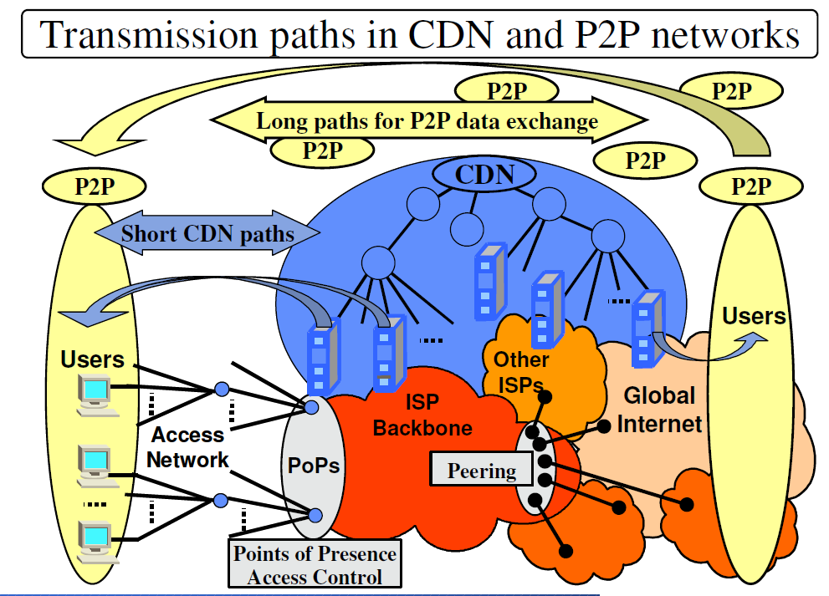
李之棠 HUST <number>

Slide 12
面向Peer的系统
既是客户端consumer也是服务器端producer=Prosumer
任何时候都有加入或离开的自由
无限的peer diversity: 服务能力、存储空间 、网络带宽和服务需求
挑战与机遇：开放的广域无中心分布系统
李芝棠 HUST <number>

Slide 13
C/S模式
Content Delivery Networks
a search engine/grid
Server
Server
Duplicated
Server
e.g. Akami
Pure P2P
Hybrid P2P
directory
e.g. Napster
e.g. Freenet & Gnutella
李芝棠 HUST <number>

Slide 14
P2P 的目标与优势
只要不存在网络的物理断开，目标文件总是可以找到！
信息可扩展：往P2P系统加入更多内容将不影响其性能！
系统可扩展：加入或离开，将不影响P2P 系统的性能！
李芝棠 HUST <number>

Slide 15
P2P 的目标与吸引力
P2P是一类发挥互联网边缘资源（存储、处理能力、内容、带宽、用户现场）可用性的应用
每个参与者（进程）既是客户端也是服务器：
  你的PDA可以存放部分音乐目录
  你的PC可以存放部分音乐仓库
简化地依赖个人设备和子网（去中心服务器）
非脆弱的健壮性（无单点故障）
柔软性/快速恢复（内建冗余）
抗DOS攻击（无中心服务器）
更高的可扩展性
改进的高峰请求服务（提出需求的设备越多，意味着服务器资源也越多）
李芝棠 HUST <number>

Slide 16
P2P的效果
巨大的扩展力
  通过低成本交互来聚合资源，导致整体大于部分之和
低成本的所有权和共享
  通过使用现存的基础设施、削减和分布成本达到
匿名和隐私：
  通过允许对等端在其数据和资源上很大的自治控制达到
李芝棠 HUST <number>

Slide 17

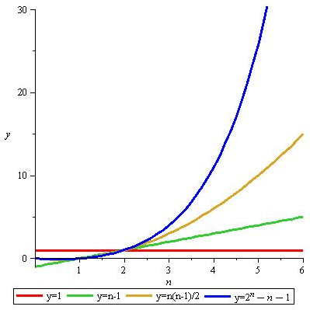
独立子网数四定律
C_{n}²
C_{n}^{n-1}
Sarnoff ’law：广播网络组数是O(1) = =1
C_{n}³
1
2
Reed ’law：子网络个数O(2^{n}) = Cn2+…Cn^{n-1}+Cn^{n} = 2^{n}-n-1
n-1
n
C_{n}²
A:Sarnoff ’law :规模是O(1)
Metcalfe ’law：子网络数 O(n²）= n(n-1)/2
D: Reed ’law：规模是O(2^{n})
Leeying’law：C/S的子网络数 O(n）= n-1
1
2
n-1
C: Metcalfe ’law :规模是O(n²)
B:leeying ’law :规模是O(n)
李芝棠 HUST <number>

Slide 18
P2P-从集中向分布的演化
将每一个 PC 变成服务器
适合自组织 ad-hoc组工作
推动采用 IPv6,用户直接连接网络
IPv6提供无服务器DNS
开发者的平台
主机
PC
Web
P2P
充分发挥互联网无所不在的优势
中央 集中
分布 个人
李芝棠 HUST <number>

Slide 19




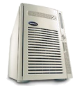


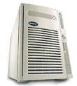







Peer to Peer 过程
因特网洲际主干
Linux
Web 服务器
因特网主干
ISP
企业网提供商
数据库
Firewall
T1
Peer
社团用户
ISP
社团网络
Peer
应用服务器
第三方内容
洲际主干
地区网络
专业提供商
本地 ISP
Peer
消费者用户
消费者用户
Peer
李芝棠 HUST <number>
Slide source: www.porivo.com
Slide source: www.porivo.com
Notes:
Internet latency exists and for online businesses you must measure it.
Forrester, IDC, Gartner Research all say that many online customers will click out of your site or off of a page if that content does not down load within 5-8 seconds.
specific research bullet
50-80% of the internet latency impacting your customers occurs in the “last mile.” Research and IDC.
End to end web performance testing describes the measurement of your sites quality of service from your customers browser to your origin server.

Slide 20
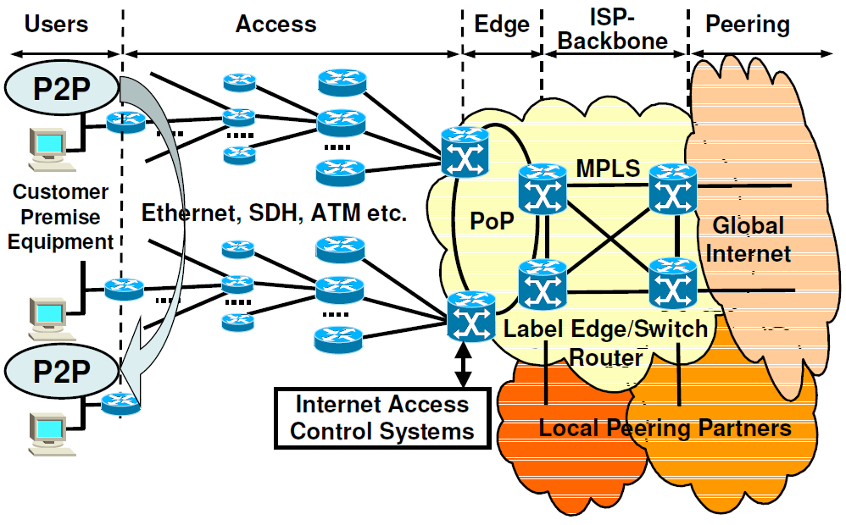
李芝棠 HUST <number>

Slide 21
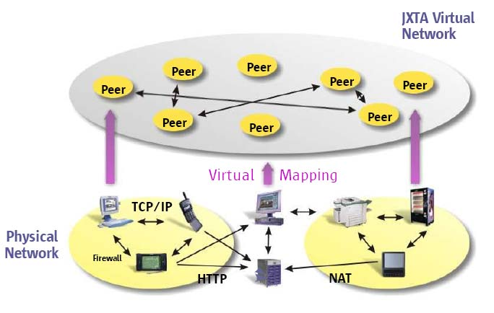
应用层重叠网络
李芝棠 HUST <number>

Slide 22

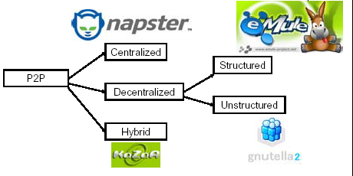
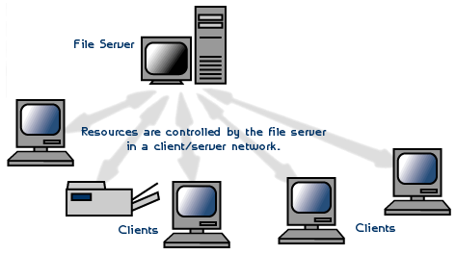
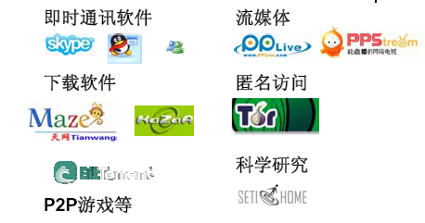
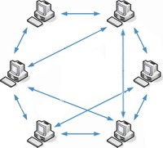
李芝棠 HUST <number>

Slide 23
P2P应用的多维视图
即时通信与协同-带宽
Centerspan
Cybiko
Jabber
AiMster
Groove
Magi
Gnutella,Freenet
Mojo Nation
Pointera
OnSystems
Napster
Free Haven,Publius
平台
.NET
Globus
JXTA
文件共享-存储
Porivo
Technology
Avaki
分布式计算
－计算
Entropia, DataSynapse
SETI@home,United Device
李芝棠 HUST <number>

Slide 24
4.2 混合式P2P网络（第一代）
4.2.1 集中目录模式Napster
  C/S集中目录查询，P2P下载
    Peers连接到能提供共享内容的中心目录上，匹配请求与索引
    文件直接在两个Peers间交换
  需要一些可管理的设施
    目录服务器：记载群组所有参加者的信息
  限制了规模的扩大：
    大量用户增加－>大量请求->大服务器->存储器
  然Napster经验表明：
    除开法律问题外,该模式还很有效和强大
    1999.12被多家唱片公司起诉、并败诉
1
4
2
Index
3
5
搜索
下载
李芝棠 HUST <number>

Slide 25
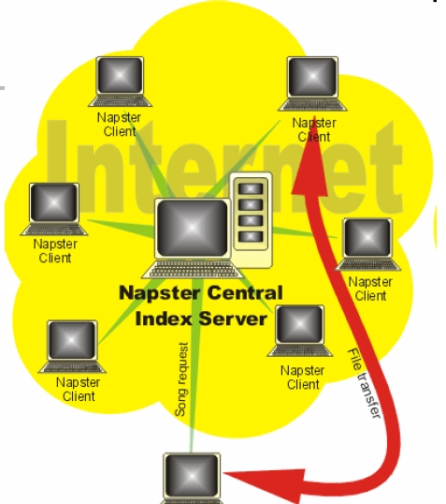
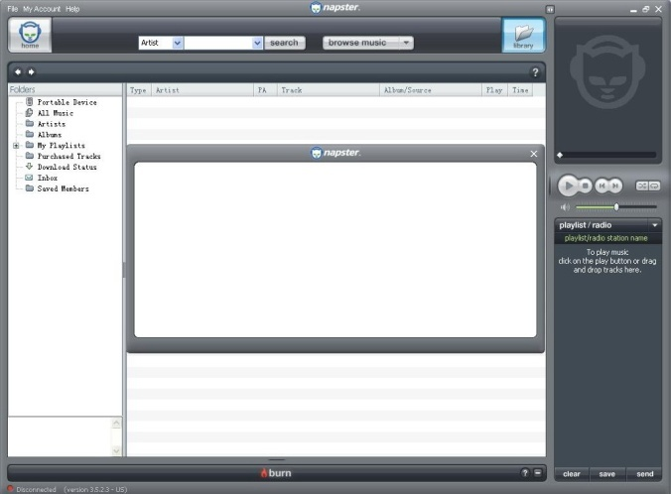
P2P网络先驱 Napster
1999，18岁Shawn Fanning开发
  让音乐迷交流MP3文件
  服务器只提供索引，无任何歌曲，MP3文件在Peers自己的硬盘上
第一个在互联网上不经过服务器直接交换文件的应用体系
  发布半年后，吸引到5000--6100万注册用户
  然其初衷只是想在Boston的东北大学校园与Virginia的朋友共享MP3歌曲
Napster结构
Napster界面
李芝棠 HUST <number>

Slide 26

Napster: Example
m5
m6
E
F
D
E?
E
m1 A
m2 B
m3 C
m4 D
m5 E
m6 F
m4
E?
m5
C
A
B
m3
m1
m2
1st Generation
李芝棠 HUST <number>

Slide 27



Napster原理
4.3.2.1
I have 天堂.mp3 file!
insert(X, 1.2.3.4)
Publish
李芝棠 HUST <number>

Slide 28
Napster原理
4.3.2.1
search(天堂)-->4.3.2.1
Fetch
Query
Reply
Where is file “天堂.mp3”?
李芝棠 HUST <number>

Slide 29
Napster官司及缺点
官司
  1999.12.7,美国唱片协会代表7大唱片公司指控Napster侵犯音乐版权，要求法院关闭该公司并赔偿1亿美元；
  2000.2月，旧金山第九巡回上诉法院的3名法官裁决，认为Napster一直知道并纵容用户侵权，但没有应要求立即关闭Napster，而是把初判送到低一级地方法院
  … …
  2001.7.12,法官Patel命令Napster继续关闭直到它可以证明能够有效阻止对版权文件的使用。
“魔鬼”钻出了“魔瓶”：
  Napster背后的技术和思想给互联网带来的极大影响，而魔瓶已经打破，唱片经销方式被彻底改变，并带来互联网新的long Tail 现象
Napster的缺点：
  C/S的单点故障、系统瓶颈、可扩展性低
  未考虑不同用户的能力差异、无鼓励机制
  版权问题
李芝棠 HUST <number>

Slide 30
4.2.2 分片优化的BitTorrent
BT故事
  2002.10，穷困潦倒的Bram Cohen发明BT，免费软件企业家John Gilmore帮助他解决了部分生活费
  2003初，在Internet2(连接200多所美国大学的Abilene主干)用BT发行一个新版的Linux和日本卡通，速度比ADSL快3500多倍，10月流量超过Internet2流量的10%
    但2003.9，Bram Cohen还在用一张信用卡的免费透支来偿还另一张的账单
  Valve软件公司的董事Gabe Newell正在游戏分发网络，在Seattle给它一个职位
  BT既指一个混合式P2P网络，也指其对应的协议及支持该协议的应用软件--BitTorrent/BitComet/BitSpirit/ FlashBT
  中国BT网站和搜索引擎：BT@China联盟/冰鱼BT站/影视帝国/教育网总站5Q/好123网址之家
李芝棠 HUST <number>

Slide 31



BitTorrent原理
构成（4大部分）
  BT网站+.torrent文件服务器+Tracker+BT用户
各部功能
  Seeds：拥有整个文件的用户
  BT网站提供BT种子文件.torrent
    种子文件的一个子集，用户在其返回.torrent中再选择种子文件
    内含.torrent上传日期，文件名，大小，种子数，在tracker注册的下载用户数，软件运行的OS，上传.torrent文件的用户，大相关网页的连接 + Tracker的位置，所要下载文件的Hash值
  Tracker：用户信息维护者
    跟踪所有下载同一文件的用户，构成1独立子网，实时分发所有用户信息给每个Peer
    和用户之间用HTTP协议交互。
    用户告诉要下载的文件、自己的端口号等
    Tracker告诉下载同样文件的其它用户信息
    收集和统计上传和下载的相关信息
Peer
Peer
Peer
.torrent
文件
Tracker
.torrent
Server
Peer
Peer
Peer
BitTorrent 结构
李芝棠 HUST <number>

Slide 32
我为人人，人人为我
1. 用户通过BT网站搜索文件，得到.torrent文件列表
2. 用户选择列表中的一项或多项
  每个被选.torrent文件会启动一项下载任务，
  通常.torrent会指向该文件对应的Tracker，
  而Tracker会把一部分用户信息给请求者
3. 用户根据Tracker用户信息
  与其它用户建立连接
  从它们下载文件分片，也提供分片
4. 高速高效
  并不总是和最初邻居交换分片，而是每隔一段时间从Tracker获得新的邻居
  采用“阻塞算法”主动停止那些对自己无贡献的邻居，寻求更好的邻居
上载
  某Peer想要共享文件或目录，则为该文件或目录生成一“种子”文件（或元信息：含该文件或目录名＋用户的 URL信息）
  然后把该“种子”上传到BT服务器上（或Tracker）
下载
  需下载的Peer到Tracker上找到所需种子
  根据种子信息进行下载
李芝棠 HUST <number>

Slide 33
BT 的结构
Web Server
Tracker
Web page
with link
to .torrent
.torrent
Get-announce
Response-peer list
Shake-hand
pieces
C
pieces
A
pieces
Peer
[Seed]
pieces
Peer
[Leech]
Downloader
“US”
Shake-hand
pieces
B
Peer
[Leech]
李芝棠 HUST <number>

Slide 34
BitTorrent的分片与分发
分割分片
  BT把文件分割成相同大小的块，典型256KB，为流水在分为16KB的子分片
  用SHA-1对每个分片或子分片生成校验值或文件块ID;保存在.torrent中，
  只有在验证其唯一性完整性后才通知其它peer自己拥有该片
流水分发
  在TCP之上，可流水地同时发送多个请求，通常5个，以避免两个分片间的延迟
分片选择的阶段规则
  最初：随机选择一个分片
  分片下载中：整分片优先：一旦请求了某个分片的子分片，则该分片剩下的子分片优于其他分片被请求，以尽快获得一个整分片
  文件下载中间阶段/平稳期：最少者优先：选择拥有者最少的分片，最新的分片
  最后：尽快取消。为防止最后阶段的潜在延迟，多发请求；一旦得到最后子分片，就向其它用户发出Cancel消息。
文件拥有者
A
D
C
B
李芝棠 HUST <number>

Slide 35
BitTorrent原理
协议
  种子文件上传下载、Peers和Tracker间通信都是使用HTTP协议
  各Peers间通信使用BitTorrent Peer协议
问题
  Tracker的单点失效
  未对Peers身份认证
开发
  BitTorrent协议公开，任何人可开发服务器端或客户端
  国内流行BitComet，用Python语言开发
A
D
B
C
李芝棠 HUST <number>

Slide 36
BitTorrent的阻塞算法
Tracker并不集中分配资源，而由用户控制
  尽可能提高自己的下载效率
  根据下载方决定对其上传回报（tit-for-tat）针锋相对
    对合作者，提供上传服务
    对投机者，阻塞对方，暂时拒绝上传服务
阻塞算法（Choking algorithm）
  经济学背景-Pareto efficient:当系统中资源配置已达到这样一种境地：任何重新改变资源配置的方式，都不可能使一部分人在没有其它人受损的情况下受益。
  每个用户一直保持4个邻居的疏通。每个20秒（10+10）轮询，每隔10s决定阻塞谁,并保持该状态10s，10s足够TCP调整传输率到最大
  最优疏通（Optimistic unchoking）:不管其下载速率如何，每隔30秒重新计算哪个连接应该是最优疏通。30s足使上传最大
李芝棠 HUST <number>

Slide 37
优缺点总结
拓扑结构：服务器仍然是网络的核心
查询与路由简单高效：
  Napster和BT的用户访问服务器；服务器返回文件索引或种子文件；用户再直接同另一Peer连接
  故路由跳数为O(1)，即常数跳
容错、自适应和匿名性
  服务器单点失效率高
  自组织和自适应主要依靠服务器
  服务器的存在使匿名性实际不可能
用户接入无安全认证机制
李芝棠 HUST <number>

